Slide 1
Individuelle Lese- und Rechtschreibförderung

Slide 2
Ein universitäres Bildungsprojekt, das die Freude an Lernen und Unterrichten erhalten oder wiedergewinnen hilft.
Modernen Bildungsbedarf und individuelle Förderung auf den Punkt bringen!
Die schönen neuen digitalen Möglichkeiten: im Interesse von Bildung und Lernen ausreizen!
Schulen/Lehrer in turbulenten Zeiten dabei unterstützen, ihre eigentlichen Aufgaben im Blick zu behalten!
Eltern umfassend stärken!
Förderkräfte als Partner von Schulen und Eltern qualifizieren!

Slide 3
Individuelle Lese- und Rechtschreibförderung auf Basis einer differenzierten Fehleranalyse.
Ob zuhause, im Schulunterricht, in der außerschulischen Nachhilfe
oder in der Lerntherapie – mehr als 600.000 wissenschaftlich abgesicherte Förderpläne konnten zur Verfügung gestellt werden.
Förderdiagnostik von der Grundschule, über weiterführende Schulen bis hin zum Erwachsenenalter.

Slide 4
Der Weg zur modernen Rechtschreibförderung
Schritt 1 Test der individuellen Rechtschreibkompetenzen
Schritt 2 Diagnose & Erstellung des Leistungsprofils
Schritt 3 Passgenaues Einzel- oder Gruppenfördermaterial

Slide 5
Der Weg zur modernen Rechtschreibförderung
Schritt 1 Test der individuellen Rechtschreibkompetenzen
Schritt 2 Diagnose & Erstellung des Leistungsprofils
Schritt 3 Passgenaues Einzel- oder Gruppenfördermaterial

Slide 6
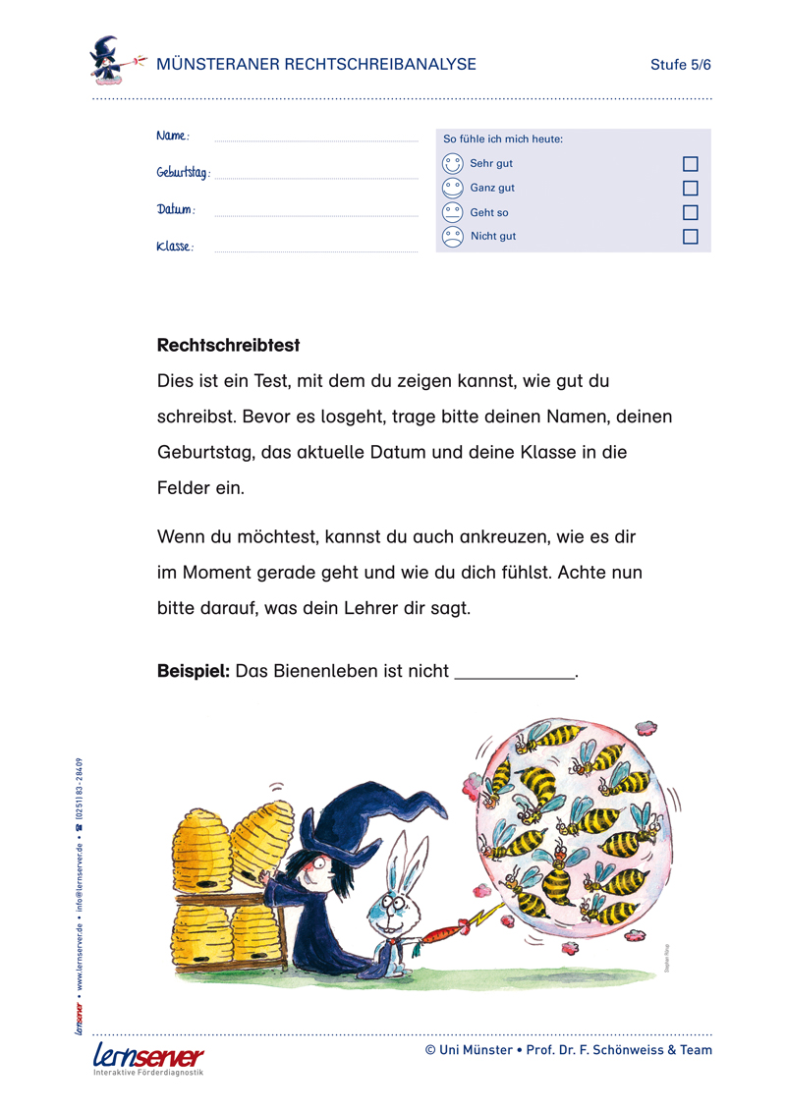
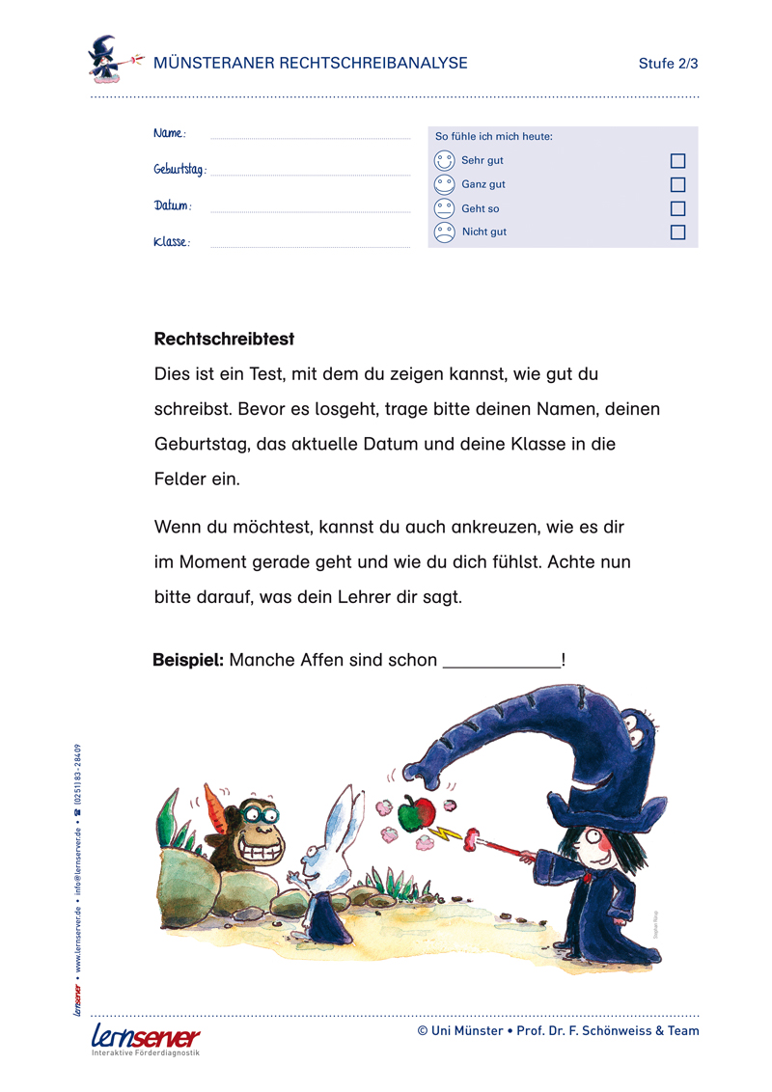
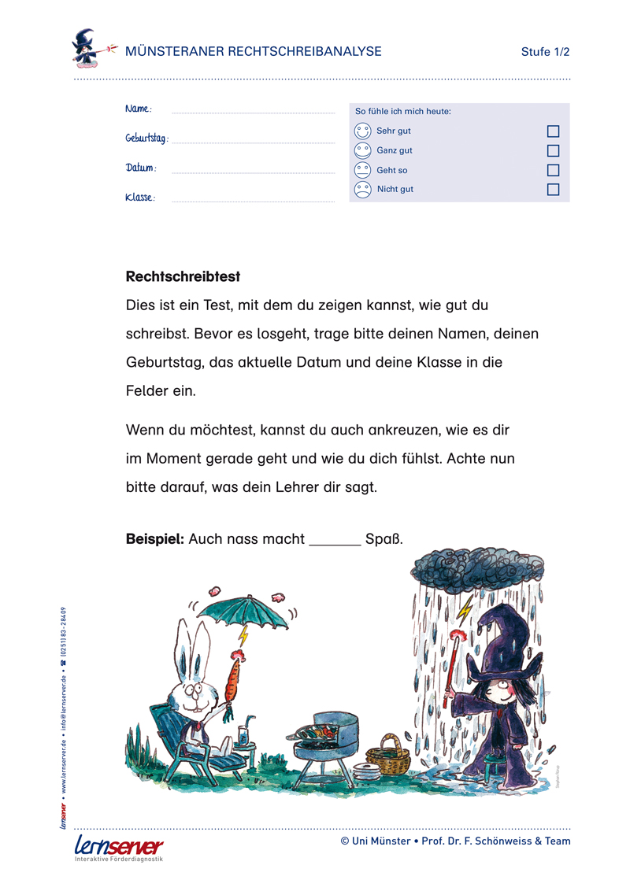
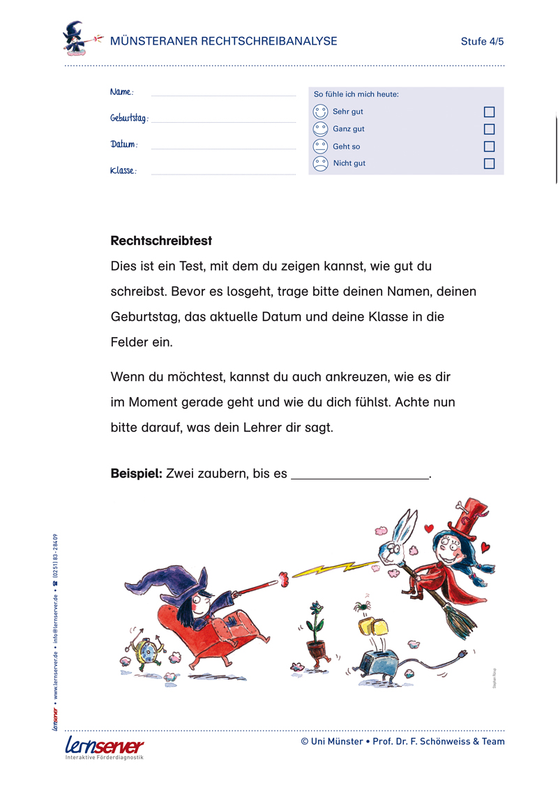
Test der Rechtschreibkompetenzen
Durchführung eines klassengerechten Tests
in Form eines handschriftlichen Lückendiktats

Slide 7
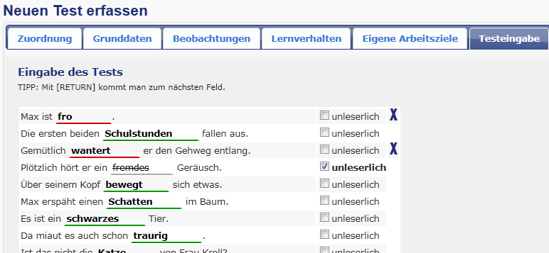
Test der Rechtschreibkompetenz
Online-Erfassung der Testdaten
Onlineportal, daher keine Softwareinstallation notwendig! Zugang mit modernen Internetbrowsern wie z.B. Internet Explorer 10+, Firefox, Google Chrome, Safari
Zügige Testerfassung, da nur ‚falsche‘ Testwörter eingegeben werden müssen.

Slide 8
Der Weg zur modernen Rechtschreibförderung
Schritt 1 Test der individuellen Rechtschreibkompetenzen
Schritt 2 Diagnose & Erstellung des Leistungsprofils
Schritt 3 Passgenaues Einzel- oder Gruppenfördermaterial

Slide 9
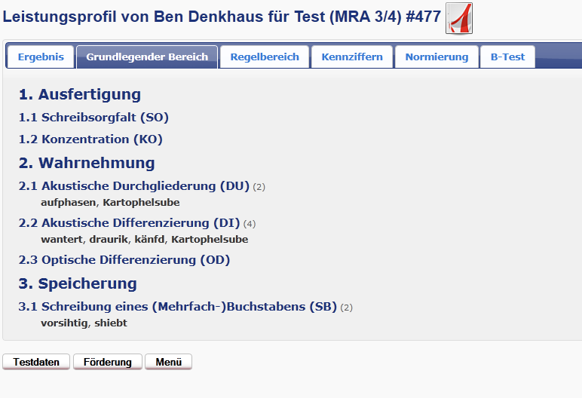
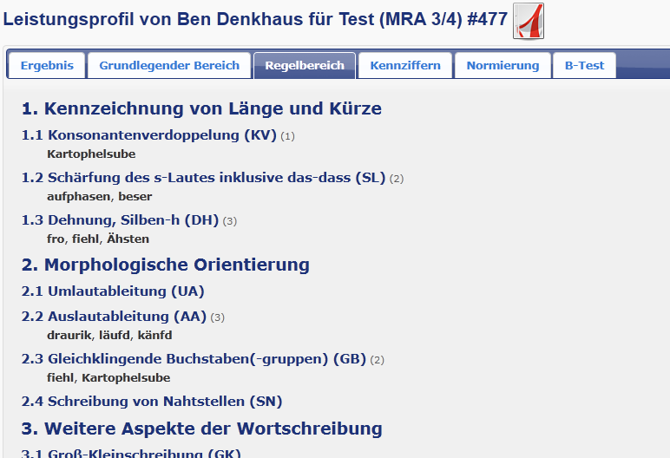
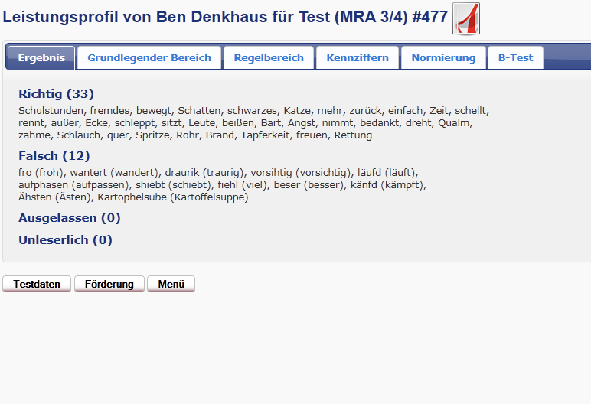
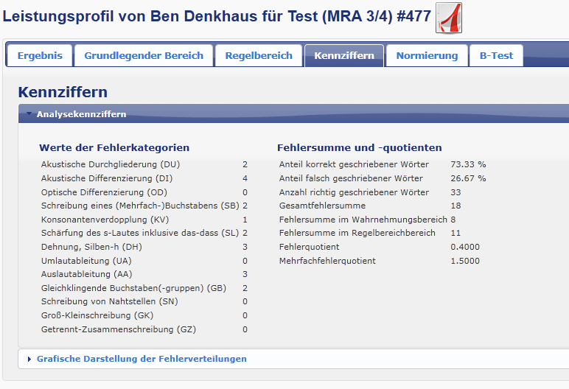
Diagnose
Unterteilt in Grundlegenden Bereich und Regelbereich werden die Fehlschreibungen in 13 Hauptkategorien eingeordnet
Ein detailliertes Leistungsprofil zeigt
die Stärken und Schwächen

Slide 10
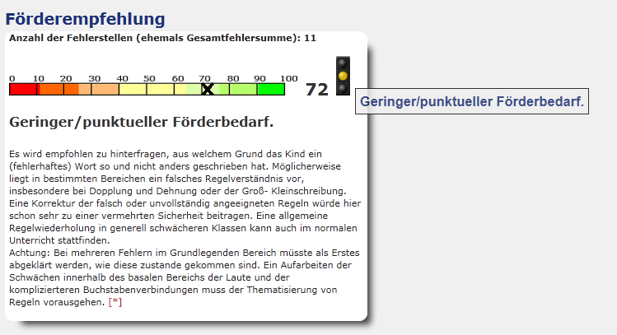
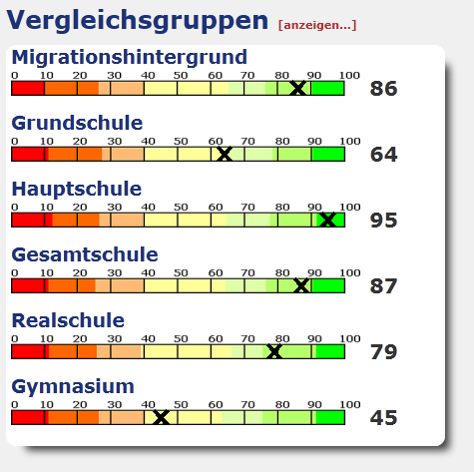
Diagnose
Normierung mit Förderempfehlung und Vergleichsdaten in der getesteten Altersstufe

Slide 11
Der Weg zur modernen Rechtschreibförderung
Schritt 1 Test der individuellen Rechtschreibkompetenzen
Schritt 2 Diagnose & Erstellung des Leistungsprofils
Schritt 3 Passgenaues Einzel- oder Gruppenfördermaterial

Slide 12
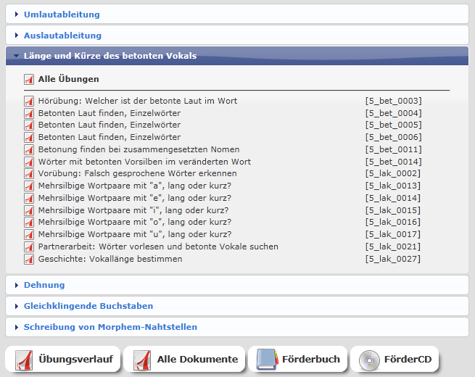
Einzel- oder Gruppenfördermaterial
Erstellung des individuellen Fördermaterials
auf Basis des Leistungsprofils
Entsprechend der Feinanalyse mit 233 Fehlerarten werden die passenden Übungen (inkl. Lösungen und didaktischen Hinweisen) zusammengestellt.
Onlinezugriff auf die einzelnen Übungen oder ganze Kapitel ist ebenso möglich wie ein individuell gedrucktes Förderbuch.

Slide 13
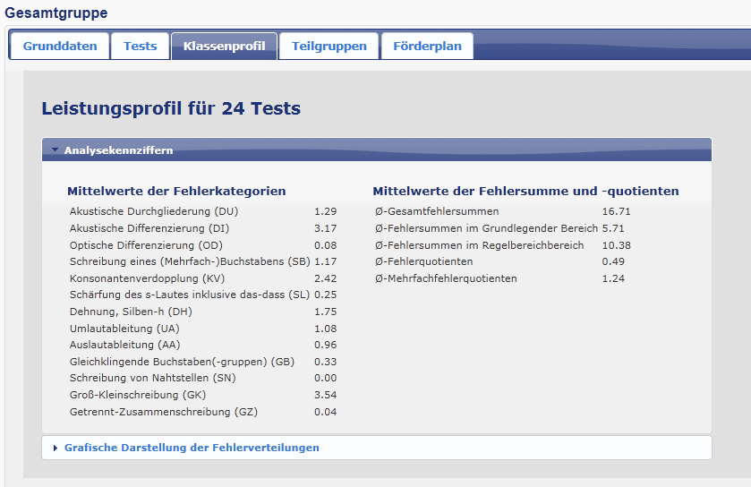
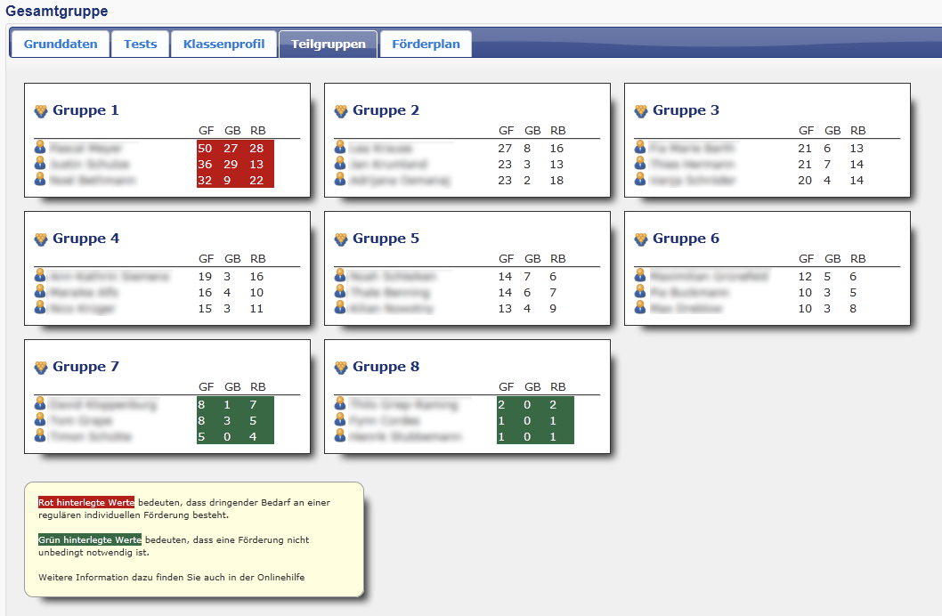
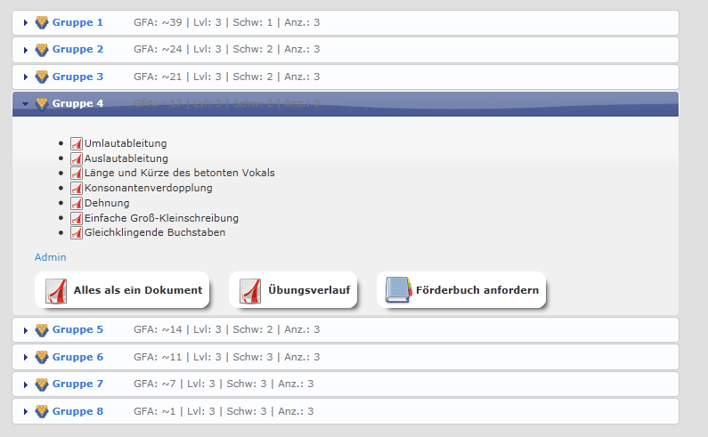
Einzel- oder Gruppenfördermaterial
Erstellung des Gruppenmaterials
auf Basis der einzelnen Leistungsprofile
Erstellung eines Gruppenleistungsprofils
Vorschlagsystem zur Einteilung in Fördergruppen
Erstellung von individuellem, passgenauen Fördermaterial je Teilgruppe

Slide 14
Schulen
Einsatzfelder
zu Hause
Fördereinrichtungen

Slide 15
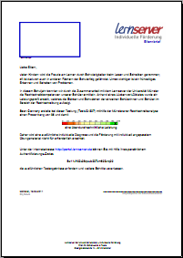
Schulen
Screening-Version mit kostenloser Kompaktdiagnose
Automatisierte Erstellung eines Elternbriefs mit dem Testergebnis und der Förderempfehlung
Begleitendes Fördermaterial
Praxiserprobte Unterrichts-Entwürfe
Auf die jeweiligen Schulgegebenheiten abgestimmte Förderkonzepte (z.B. Gruppen- und Einzelförderung)
Qualifizierung und Fortbildung, Austausch mit Kollegen

Slide 16
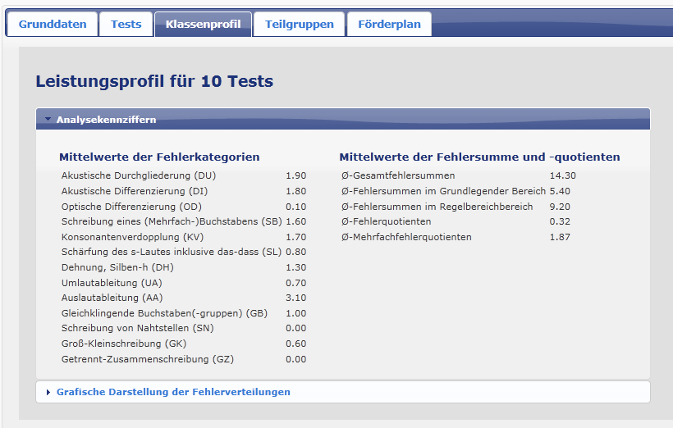
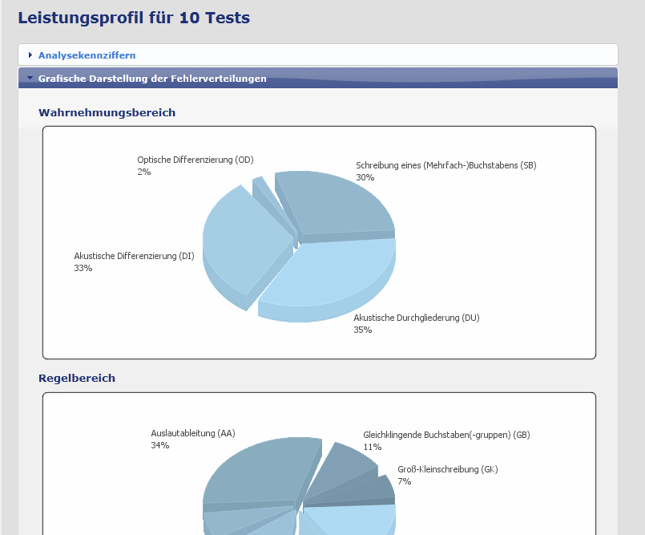
Schulen – Screening-Version
Lernserver Screening-Version
für Schulen
Kostenlos den Leistungsstand von ganzen Klassen / Stufen ermitteln
Ausdifferenziertes Klassenprofil
Kompaktleistungsprofil mit Normierung und Förderempfehlung
Upgrade zum ausführlichen Leistungsprofil ohne Neutestung

Slide 17
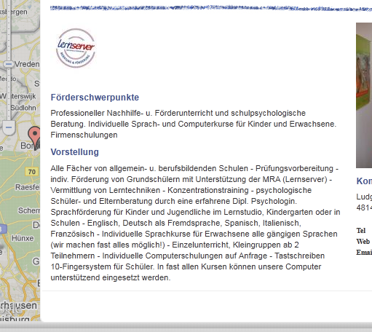
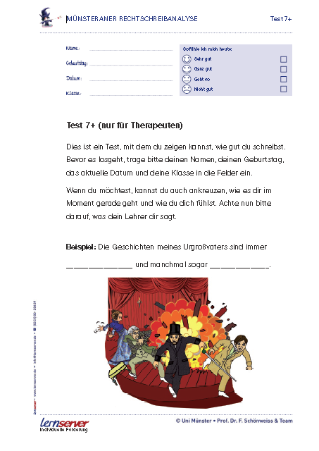
Fördereinrichtungen
Teilnahme am Bildungsnetzwerk
Exklusiver 7+ Test
Begleitendes Fördermaterial
Sonderkonditionen
Fortbildung und Qualifizierung
Verzahnung mit Schulen und Eltern

Slide 18
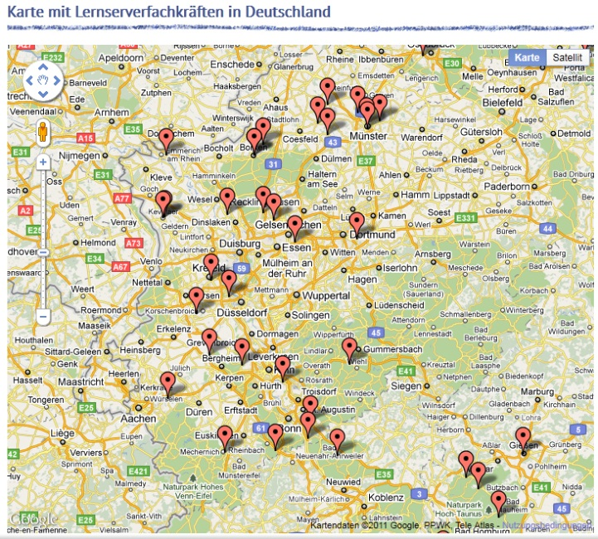
Eltern
Suche nach zertifizierten Lernserver-Fachkräften vor Ort
Elternpakete (mit eigenem Portal)
Begleit-und Qualifizierungsmaterial
Unterstützung bei der Förderung des eigenen Kindes

Slide 19
Überaus präzise, ausdifferenzierte Diagnostik
Über 20 Jahre Erfahrung und über 600.000 wissenschaftlich abgesicherte Förderpläne
Permanente Revision der Diagnostik und Förderung durch erfahrene Sprach- und Förderexperten
Kenntnis der Hürden von Sprache und Schrift, Gespür für individuelle Lernprobleme
Verzahnung von Schule, Eltern und Lerntherapeuten
Normierung und Vergleichstests für messbaren Fördererfolg
Passgenaues, individuell erzeugtes Fördermaterial aus 182 Förderkategorien
Mehr als 383.300 bewertete Fehlschreibungen
Mehr als 23,8 Millionen getestete Wörter
„Open End“-Projekt: ständiges Ausreizen neuer technischer Möglichkeiten für inhaltliche Verbesserungen und Erweiterungen
Unsere Stärken

Slide 20
Online-Fortbildungen
verhelfen zum notwendigen (Hintergrund-) Wissen
LS-Coach
LS-Trainer
Videoräume
Zielgruppe
Förderkräfte, Lehrer
Kooperationspartner
En­ga­giert Eltern
Inhalt
Grundlagen
Zielgruppe
Förderkräfte, Lehrer
Kooperationspartner
Inhalt
Umfassende Qualifizierung
Zielgruppe
Lehrer, Förderkräfte, Eltern, Unis
Inhalt
Nach Absprachen

Slide 21
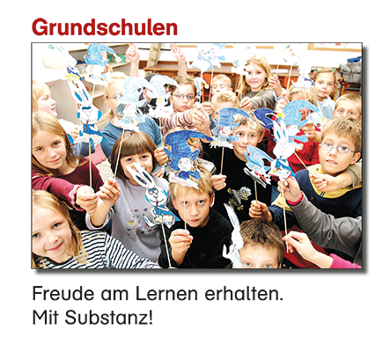
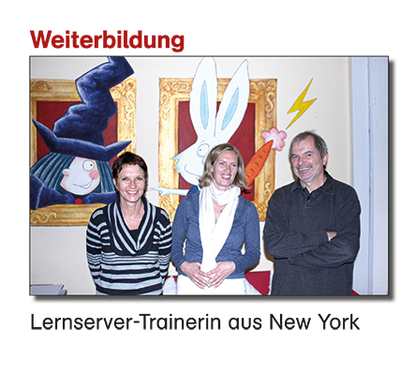
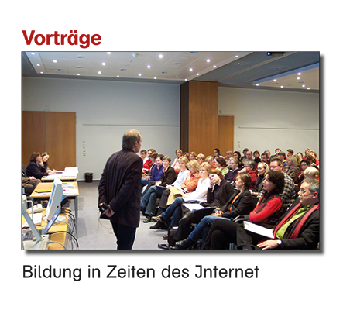
Gemeinsam fördern!
Schulen – Eltern – Förderkräfte

Slide 22
Jetzt NEU
Spiele

Slide 23
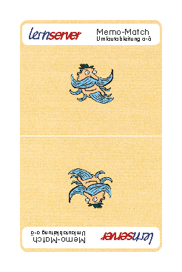
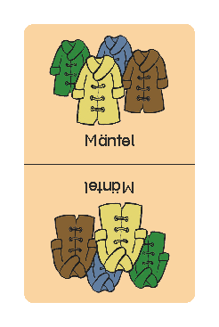
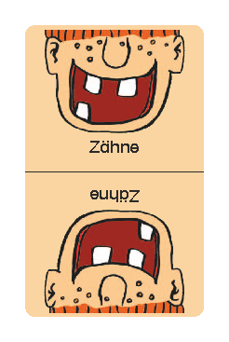
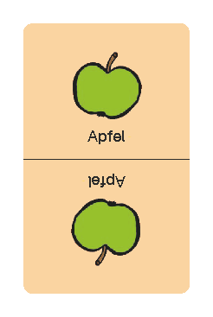
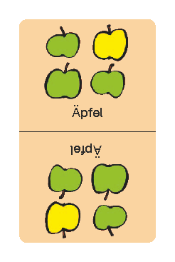
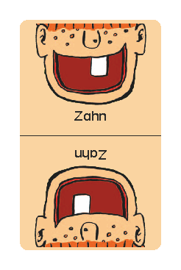
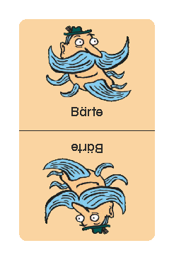
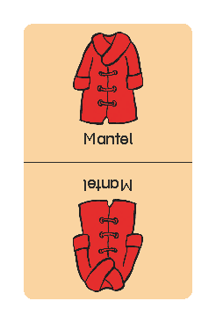
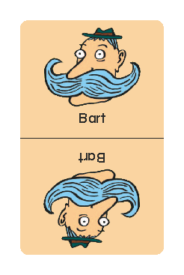
Memo-Match
Umlautableitung a-ä
Auch hier am Stand erhältlich!

Slide 24
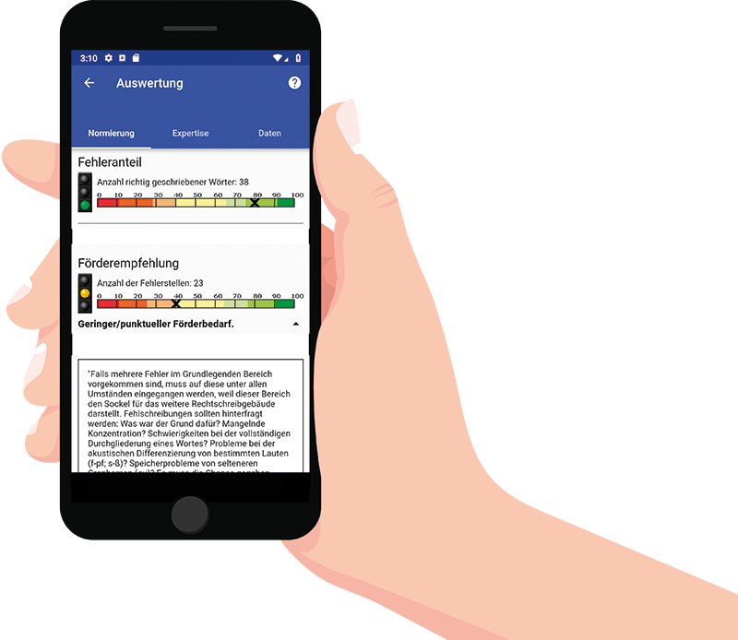
Jetzt NEU
Die Lernserver-App: Ihr „Portal to go“
Für Eltern, Schulen, Fördereinrichtungen
Unterstützt bei der Testdurchführung durch die Diktatfunktion
Einheitliche Stimme
Ohne Dialekt oder Akzent
Keine Überbetonung der Lückenwörter
Eingabe von Tests
Testeinreichung via Foto (Testeingabe durch das Lernserver-Team)
Hilft beim Austausch von Lehrer/Förderkraft und Eltern

Slide 28
Weitere Informationen hier oder unter www.lernserver.de
Prof. Schönweiss & Team
Universität Münster

